Slide 1
教育と発達

Slide 2
能力とは何か（まとめ）
能力＝何かできること
教育との関連での条件
価値ある能力であること
訓練で発達可能であること
教えることが可能であること
ふたつの階層性
価値的な階層
発達の規定性としての階層

Slide 3
学力の構造
学力とは何か（知的能力・学校で習う能力）？
勝田モデルの意味
広岡モデルの意味
教材化し、結果を計測できる能力を学力として、学校の教育内容とする意識(勝田)

Slide 4
発達とは何か
能力が向上すること
価値ある能力を、教育・学習によって
心理学の発達とは異なる概念（発達＝変化）
考えるべき課題
発達の筋道は同じなのか
方向性・量・質・時期
臨界期・成熟・順序性
諸能力の発達上の関係（正負の転移）

Slide 5
発達をみる難しさ
発達をみる困難さ（柔軟な視点の必要性）
発達は先天的な資質によって異なる
発達は環境や働きかけによって異なる
発達は本人の意思によって異なる
類型化される → 発達段階表 目安
段階表によって発達の遅れを発見できる
わずかな遅れを気にしてストレス要因にも

Slide 6
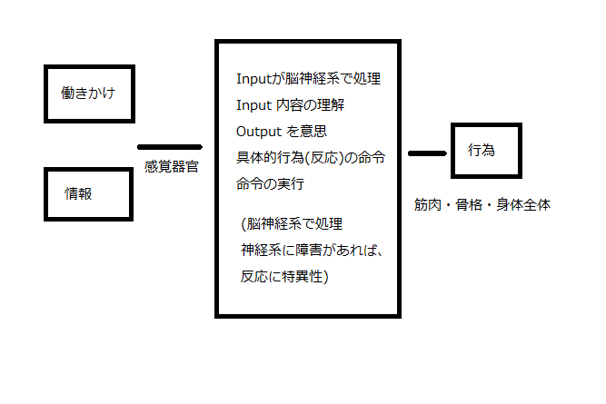
行為の構造

Slide 7
発達とは
前頁の「行為」が「できるようになる」あるいは、「よりよくできるようになる」ことが発達
そのため必要な身体機能
Input を受容する「感覚器官」が機能
Input 内容を伝達する「神経系」が機能
Input 内容を固有の場に振り分ける機能
反応の意思機能(科学的には不明。単なる生理的反応なのか、あるいは心なのか)
Output 内容をに必要な場を統合する機能
統合された行為を身体に伝達する機能
身体が実行する機能

Slide 8
発達段階と成熟説
順序性 明確に存在する領域は
はいはい→歩く→走る→跳ぶ
喃語→母音→子音→単語→文（他も考えよう）
段階性 時期の幅
診断の意味として重要
ストレスの原因にも

Slide 9
成熟と臨界期
臨界期 ある年齢段階までに発達しないと以後修得不可能、あるいは困難になる
絶対音感・外国語・柔軟性の必要な身体運動
成熟（ゲゼルが主張 レディネスともいう） ある年齢段階にならないと発達しない
発達段階の身体機能
いずれも経験的な確認のみ。科学的検証は不可能

Slide 10
早期教育と自然教育
臨界期の重視→早期教育論
音感 ほぼすべてのトップ音楽家 モーツァルト
外国語 ウェブスター
身体機能 新体操・クラシックバレエ
知的 Ｊ．Ｓ．ミル
成熟説の重視→自然教育論
発達段階にそったカリキュラムと指導法が重要
ルソー「エミール」

